Slide 1
Uke 6
Martina Ortova
Kunnskap for en bedre verden

Slide 2
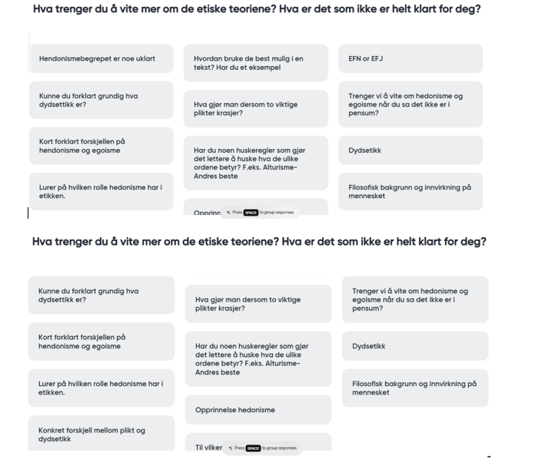
Menti – resultater fra uke 5

Slide 3
Hvis noe ikke står i pensum, men vi har snakket om det i forelesning, og det ligger i PowerPointen fra forelesningen, så er det relevant for eksamen.

Slide 4
Hva gjør man når viktige plikter krasjer?
Når to moralske plikter kommer i konflikt, oppstår det et etisk dilemma. Da må du:
Vurdere argumenter for begge sider
Forklare hvorfor du valgte den ene plikten over den andre
Være tydelig og konsistent i etisk begrunnelse
Her kan du bruke Ø. Kvalnes og hans “navigasjonshjul” som et verktøy for å komme frem til en godt begrunnet løsning. Navigasjonshjulet hjelper deg å analysere:
jus
identitet/verdi
moral
omdømme
økonomi
etikk

Slide 5
Hedonise x Egoisme
Hedonisme: er en filosofisk teori som sier at det som er godt, er nytelse, og det som er dårlig, er smerte. Alt vurderes etter hvor mye lykke eller velvære det skaper. Kan være egoistisk (egen nytelse) eller altruistisk (alles lykke).
Egoisme: Handler om hvem som skal få godene → meg selv. Egoisten kan bry seg om alle slags goder, ikke bare nytelse (f.eks. status, penger, makt). En egoist kan gjøre noe som ikke gir nytelse, men som gir egen fordel (penger, makt).

Slide 6
Tema: Samfunnsansvar
Læringsutbytte for i dag – institusjonell teori og interessentteori
Kapittel 5, pensum A
Kapittel 7, pensum A

Slide 7
Kapittel 5, Pensum A

Slide 8
s. 113
Virksomhet – et sosialt system som er bevisst konstruert for å løse spesielle oppgave or realisere bestemte mål.
Virksomhet – form for organisasjon, altså et kollektiv som er satt sammen for å tjene et bestem formål, som å produsere varer og tjenester.

Slide 9
Virksomheter
Virksomheter
Private
Offentlige institusjoner
Nærings-virksomhet
Ideell
Kommersiell
Ikke-kommersiell
Definisjon:
En strukturert og organisert samling av aktiviteter og gjøremål som er utformet i den hensikt å produsere et konkret resultat i form av et produkt eller tjeneste for en intern mottar i bedriften eller for ekstern kunde på et marked.
(Gottschalk, 2002).
Et sosialt system som er bevisst konstruert for å løse spesielle oppgaver og realisere bestemte mål.

Slide 10
Institusjonell teori (s. 5.1)
I institusjonell teori betyr en institusjon ikke en organisasjon eller en fysisk bygning.
Det betyr:
Regler, normer og forventninger
Institusjoner er de usynlige reglene i samfunnet som styrer hvordan organisasjoner og mennesker bør oppføre seg.
En institusjon kan være:
Formelle regler: lover, forskrifter, standarder
Uformelle normer: kulturelle forventninger, tradisjoner, “slik gjør vi det her”
Verdier og praksiser: det som anses som riktig og legitimt i bransjen
Eksempler på institusjoner:
Kvalitetsstandarder (f.eks. ISO)
Samfunnets forventning om bærekraft
Lover om HMS
Uskrevne regler som “ledere bør være transparente”
Bransjenormer som "CV og intervju brukes i rekruttering"

Slide 11
Forskjellen mellom institusjon og virksomhet (organisasjon)
Dette skaper ofte forvirring, så her er en enkel og presis forklaring:
Institusjon
Er regelverket, normene, forventningene.
Formen for “hvordan ting bør være”.
Påvirker alle aktører i et felt (bransjer, bedrifter, skoler, stat).
Institusjon = usynlige rammer og forventninger.
Virksomhet (organisasjon)
Er en konkret aktør: bedrift, skole, sykehus, kommune, fabrikk osv.
Opererer inni et institusjonelt landskap.
Må tilpasse seg institusjonene for å få legitimitet.
Virksomhet = konkret enhet som prøver å oppfylle reglene og forventningene i institusjonene.

Slide 12
Institusjonell teori
Institusjoner x virksomhet
Enkeltmennesker, virksomheter, samfunnet
Virksomheter kan være private eller offentlige.
Institusjoner: «mere abstrakt betydning og står for de samlende normene og den sosiale atferden som regulerer den måten vi loser samfunnsoppgaver på» s. 114

Slide 13
Institusjonell teori
Institusjonell teori er en rammeverk som brukes for å forstå hvordan institusjoner (som lover, normer og kulturelle koder) påvirker organisasjoner og deres atferd. Teorien fokuserer på hvordan organisasjoner tilpasser seg og overlever i sitt miljø ved å følge de etablerte reglene og normene.

Slide 14
Hovedpunktene i institusjonell teori inkluderer:
Institusjoner: Strukturer og mekanismer i samfunnet som påvirker organisasjoner, inkludert lover, regler, normer og kulturelle koder.
Isomorfisme: Prosessen der organisasjoner blir mer like hverandre over tid som et resultat av press fra institusjonene.
Legitimitet: Organisasjoners behov for å bli anerkjent som gyldige og akseptable av samfunnet og andre aktører.
Institusjonell teori hjelper oss med å forstå hvorfor organisasjoner oppfører seg på bestemte måter og hvordan de tilpasser seg endringer i sitt miljø.

Slide 15
Legitimitet
Legitimitet refererer til anerkjennelsen av noe som rettmessig, gyldig eller akseptabelt.
Legitimitet betyr at andre oppfatter deg som riktig, troverdig og akseptabel.
At noe har legitimitet betyr at det er bred aksept for det, enten fordi det er godkjent gjennom lovregulering eller fordi det av andre grunner oppfattes som rettferdig eller rettmessig.
Sosial legitimitet:
En generalisert oppfatning eller antagelse om at organisasjonens aktiviteter er ønskelige, velegnede eller passende innenfor et sosialt konstruert system av normer, antagelser og definisjoner. (Suchman, 1995)

Slide 16
Legitimitet
Juridisk legitimitet: Når noe er i samsvar med loven.
Sosial legitimitet: Når noe er akseptert og støttet av samfunnet eller en gruppe mennesker.
Politisk legitimitet: Når en regjering eller leder har støtte og anerkjennelse fra folket.
Legitimitet er viktig fordi det gir autoritet og troverdighet til handlinger, beslutninger og institusjoner.

Slide 17
Scott Søyler (s. 123)
Scotts søyler er en måte å forstå hvordan institusjoner påvirker organisasjoner. Det finnes tre hoved søyler:
Regulative søyler: Disse handler om lover, regler og forskrifter som organisasjoner må følge. De gir struktur og stabilitet gjennom formelle regler og sanksjoner.
Normative søyler: Disse fokuserer på normer og verdier som påvirker hvordan organisasjoner og individer oppfører seg. Det handler om hva som anses som riktig og passende oppførsel i en gitt kontekst.
Kulturell-kognitive søyler: Disse handler om de delte forståelsene og troene som former hvordan vi ser verden og oppfører oss. Det inkluderer de grunnleggende antakelsene og tankemønstrene som er tatt for gitt.

Slide 18
Scotts søyler
Richard W. Scott
Den kulturelt-kognitive søylen – Hva som er fornuftig?
- «Slik gjør vi det her»
Den normative søylen – Hva som er rett og rettferdig?
- «Samfunnets normer»
Den regulative søylen – Hva er lovlig?
- «Samfunnets lover, regler»
Les. Tabell 5. 1, side 115

Slide 19
Video – Isomorfisum (ikke i pensum)
https://www.youtube.com/watch?v=pcqVUxujZoo

Slide 20
Virksomheters ansvar
Kan en virksomhet sies å være moralsk ansvarlig, eller er det bare enkeltmennesker som kan ha ansvar i denne betydningen?
JA/NEI?
Thurlow, Poyner – NEI s. 119
P. French – JA s. 121

Slide 21
Virksomheter kan være ansvarlige, men ikke på samme måte som enkeltmennesker.

Slide 22
Moralsk ansvar: Dette handler om etikk og moral. Det refererer til individers eller organisasjoners plikt til å handle rettferdig og etisk. For eksempel, å hjelpe noen i nød fordi det er det rette å gjøre.
Juridisk ansvar: Dette handler om loven. Det refererer til plikten til å følge lover og regler, og konsekvensene av å bryte dem. For eksempel, å betale skatt fordi det er lovpålagt.
Kausalt ansvar: Dette handler om årsakssammenheng. Det refererer til hvem eller hva som forårsaket en hendelse. For eksempel, hvis en person forårsaker en bilulykke, har de kausalt ansvar for skadene.
Formelt ansvar: Dette handler om offisielle roller og plikter innenfor en organisasjon eller struktur. Det refererer til de spesifikke oppgavene og ansvarsområdene som er tildelt en person eller enhet. For eksempel, en leder som har formelt ansvar for å ta beslutninger i en bedrift.

Slide 23
“BEDRIFTENS SAMFUNNSANSVAR ER DET SOSIALE ANSVARET BEDRIFTEN HAR TIL SAMFUNNETS ØKONOMISK, JURIDISK, ETISK OG FILANTROPISKE FORVENTNINGER TIL ORGANISASJONER PÅ ET GITT TIDSPUNKT” (Buchholtz & Carroll (2009:40))
Carroll, A.B. and Buchholtz, A.K. (2009). Business and Society: Ethics and Stakeholder Management, 7th edn. Mason, OH: South-Western Cengage Learning

Slide 24
Kapittel 7: Interessentteorien – Stakeholder theory
Interessentteorien tar utgangspunkt i at god virksomhetsledelse handler om å balansere hensynet til alle som påvirkes av eller påvirker virksomheter.
Hvem bør vi snakke med?
1) Kartlegge, 2) dialog

Slide 25
Who is stakeholder?
Shareholder – Andelseier
Stakeholder – Interessent

Slide 26
Gruppe: Hvem er «stakeholder»?

Slide 27
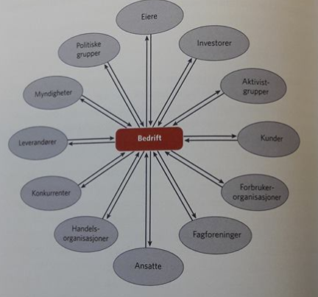

Slide 28
R. Edward Freeman
R. Edward Freeman (f. 1951) er en amerikansk professor i forretningsetikk ved University of Virginia, og regnes som «faren» til stakeholderteorien. Hans mest kjente verk er Strategic Management: A Stakeholder Approach (1984), som har hatt enorm betydning for moderne ledelses- og organisasjonsforskning.
Freeman utfordret den tradisjonelle tanken om at en bedrifts eneste formål er å maksimere avkastning for eierne (shareholders). Han mente i stedet at virksomheter må forstå seg som en del av et bredere økosystem av interessenter.
Video med forfatter Edward Freeman:
https://www.youtube.com/watch?v=bIRUaLcvPe8
2:57 min.

Slide 29
Shareholder value (Milton Friedman)
Milton Friedman (1912–2006) var en amerikansk økonom, statistiker og samfunnsdebattant. Han regnes som en av de mest innflytelsesrike økonomene i det 20. århundre og en sentral figur i den såkalte Chicago-skolen innen økonomi.
Født: 31. juli 1912, Brooklyn, New York
Død: 16. november 2006, San Francisco, California
Nasjonalitet: Amerikansk
Kjent for: Monetarisme, kritikk av statlig inngripen, teori om shareholder value
Nobelpris: Økonomiprisen i 1976

Slide 30
Friedman X Freeman
Shareholder theory x Stakeholder theory
Aksjonærer x Interessenter
Video: https://www.youtube.com/watch?v=vD9XJKZmXEs
7:43 min

Slide 31
Stakeholder theory (not in pensum)
Know stakeholders
Know their interests
Know their values
Create their values
Coordinate these different values
Perform these created values to stakeholders

Slide 32
Kartlegging av Interessenter
Flere modeller
Freeman: primære og sekundære interessenter

Slide 33
Primære og sekundære interessenter
Prøv å finne eksempler …………..

Slide 34
Primære og sekundære interessenter
Primære: ansatte, kunder, eiere, investorer, leverandører, lokalsamfunn.
Sekundære: frivillige organisasjoner, aktivister, myndigheter, medier.

Slide 35
Kartlegging – 4 nivå
Nivå 1: Ansatte
Nivå 2: Direkte berørte
Nivå 3: Indirekte berørte
Nivå 4: Virksomheters globale ansvar

Slide 36
Kartlegging – Nivå 1: Ansatte, kap. 7.3
Lønnsfastsettelse – LO
HMS (helse, miljø og sikkerhet)
Norge: formelle lover, reguleringer osv.
China eksempler: https://www.youtube.com/watch?v=5ItLIywwepY
4:43 min

Slide 37
Nivå 2: Direkte berørte
Kunder, bruker, leverandører.
Markedsføring regulering – lovbeskyttelse – spesielt barn.

Slide 38
Kartlegging – Nivå 3: Indirekte berørte
Myndigheter, media, frivillige organisasjoner, aktivister
Varierer fra bedrift til bedrift.

Slide 39
Nivå 4: Globale ansvar
Hvor stopper ansvar?
Politisk ansvar?
«Politisk samfunnsansvar står for en utvidet styringsmodell der private bedrifter bidrar til global regulering og tilby offentlige goder.» (s. 159)
Miljømessinge og sosiale utfordringer – generelt, ikke bare berørte.
FNs bærekraftsmål

Slide 40
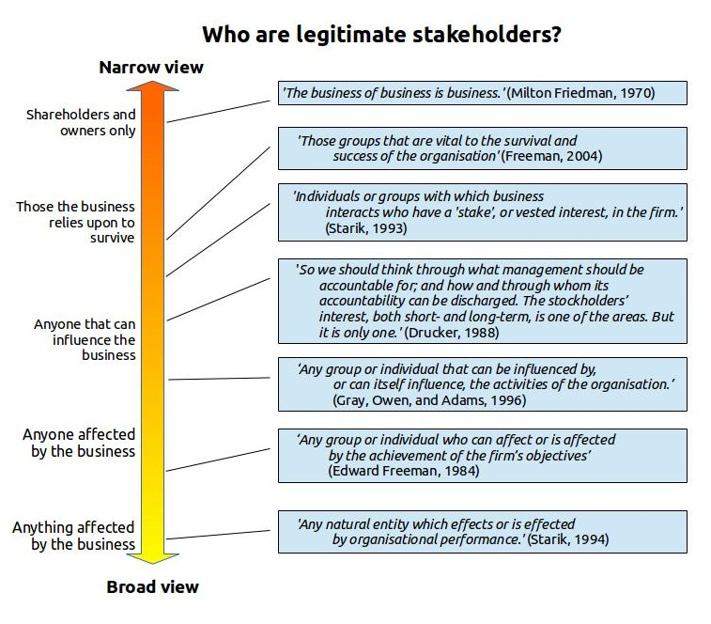
(Ikke i pensum)

Slide 41
Kartlegging – Mitchells modell, 1997
Makt: å tvinge gjennom sin vilje.
Legitimitet: et sosialt akseptert krav mot organisasjonen.
Viktighet: tvingende nødvendig, noe som haster.
Avgjørende – 3 kraft
Dominerende, avhengig, farlig – 2 kraft
Sovende, frivillig, krevende – 1 kraft

Slide 42
Ronald K. Mitchell er en amerikansk organisasjonsforsker og professor innen ledelse. Sammen med Bradley R. Agle og Donna J. Wood publiserte han i 1997 en av de mest siterte artiklene innen moderne ledelses- og stakeholderforskning:
“Toward a Theory of Stakeholder Identification and Salience” (Academy of Management Review, 1997)

Slide 43
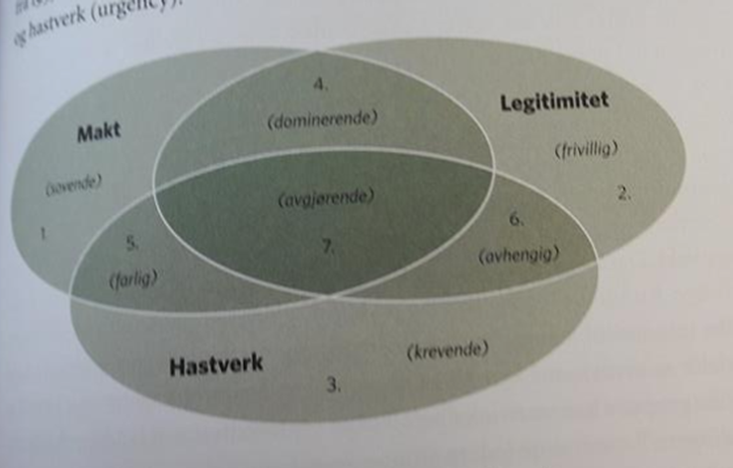
s. 163

Slide 44
s. 163
Makt: I hvilken grad interessentene har evne til å tvinge gjennom sin vilje.
Legitimitet: I hvilken grad interessentene har et sosial akseptert krav mot organisasjonen som det forventes at organisasjonen skal leve opp til.
Hastverk (Viktighet): I hvilken grad interessentenes krav oppfattes som tvingende nødvendig, noe som det haster å gjøre noe med.

Slide 45
Mitchells modell
Video: https://www.youtube.com/watch?v=brutV30ugyU
7:26 min

